Slide 1
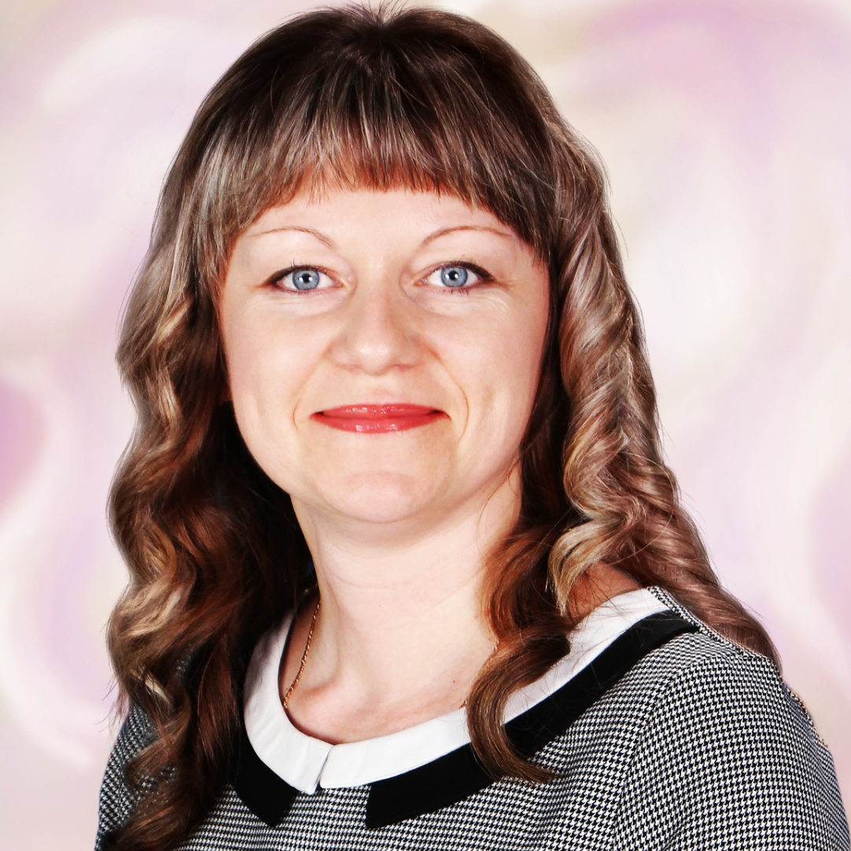
Муниципальное Бюджетное Дошкольное
Образовательное учреждение «Детский сад «Сказка»
ПОРТФОЛИО ВОСПИТАТЕЛЯ
Новикова
Елена Николаевна
г. Белокуриха

Slide 3
Дата рождения:
22.10.1981г.
Место рождения:
с. Сычевка, Смоленского района
Образование:
среднее специальное,
Бийский педагогический колледж
Сцециальность:
преподавание в начальных классах
Педагогический стаж:
13 лет
В данном учреждении:
7 лет
В данной должности:
7 лет

Slide 4
ЭССЕ

Slide 5
« Моя главная профессиональная роль – ВОСПИТАТЕЛЬ»
«Умение воспитывать – это все-таки искусство,
как хорошо играть на скрипке или рояле,
хорошо писать картины».
А.С.Макаренко.
Для чего мы приходим в этот мир? Этот вопрос, наверное, заставляет задуматься многих из нас… Как найти своё, то единственное место в жизни и понять, а правильный ли выбор ты сделал? Что повлияло на этот выбор? Ответ на этот, казалось бы, простой вопрос всегда остаётся загадкой. А может это судьба? У каждого из нас это происходит по-разному…
«Весь мир – театр, мы все – актеры поневоле,
Всесильная Судьба распределяет роли,
И небеса следят за нашею игрой!»
Пьер де Ронсар.
Еще девочкой я всегда мечтала быть воспитателем, но почему-то пошла на учителя начальных классов … Почему? А ответ прост… Когда готовлюсь к занятиям, чувствую, думаю, вижу всю группу и каждого в отдельности ребенка. Этот принцип пришел не случайно. В моей жизни есть такой учитель, умеющий все пропустить «через себя» это мой первый учитель, а в семье мы ее называем – наш семейный учитель – Андреева Фаина Васильевна – учитель начальных классов села Сычевка. Почему семейный? Да потому, что все девочки из нашей семьи, мои сестренки – старшая Наташа, младшая Катя и я учились у нее, педагога от Бога.
Мне очень хотелось работать с детьми и этот человек, по крупицам объяснила мне весь процесс работы с малышами. И очень рада, что этот педагог дала мне дорогу в мою педагогическую деятельность.
Прошло много лет, и я понимаю - моя мечта сбылась! … Я – ВОСПИТАТЕЛЬ! Я, словно героиня Анны Ардовой из сериала «Одна за всех», я - актриса, я - художник, я - историк, я - географ, я -экскурсовод, я- инспектор…. Я – ВОСПИТАТЕЛЬ!
Моя задача - оправдать ожидания каждого ребёнка, потому что детство - это та пора, которая наполнена волшебством, добром, открытиями! Как я это делаю…

Slide 6
Собираемся на зарядку… Я, в роли тренера отряда космонавтов, готовлю ребят к полету в космос. Весело и задорно, под музыку, мы выполняем упражнения с твердой уверенностью, что это поможет стать нам сильными, крепкими, выносливыми. Мы отправляемся в полет к далеким планетам, открываем новые звезды, наблюдаем Млечный путь, знакомимся с марсианами! Мотивация создана, эмоциональный подъем обеспечен, двигательные навыки и умения сформированы и я уверена, что у детей будет заложена потребность в здоровом образе жизни, стремление к познанию нового, неизведанного!
Полные сил и энергии мы с ребятами отправляемся изучать свой родной Алтайский край, родной город Белокуриху. И теперь я в роли руководителя научной экспедиции расскажу о растительном и животном мире Алтайского края, а члены экспедиции обязательно поведают мне какие-нибудь тайны из жизни зверей.
«Природа родного края - великий учитель. Она раскрывает глаза на прекрасное, пробуждает чуткость к сердцу другого человека", считал В.А.Сухомлинский. Я разделяю его точку зрения и поэтому мы, перевоплотившись в художников, создадим коллективную работу «Жители нашего леса».
А пока у меня следующая роль, во время целевой прогулки к перекрестку, я – инспектор дорожного движения. Надеваю фуражку, беру в руки жезл…
В рамках реализации проекта «Юный пешеход», мы вместе с детьми и родителями создали макет, изучили дороги и перекрестки, правила дорожного движения.
Вот и пора обедать! У меня есть пара минут, что бы перевоплотиться в роль сказочной гувернантки, я - Мери Поппинс! И сейчас я покажу детям, как правильно сидеть за столом, научу мальчиков ухаживать за девочками во время обеда – отодвигать стул, передавать хлеб; расскажу о пользе овощной запеканки и яблочного компота.

Slide 7
Мои малыши устали…пришло время проявить свои поэтические способности. Небольшие стихи, которые я придумываю к режимным моментам, помогают закреплять навыки, развивают речь детей, способствуют развитию внимания и памяти.
Все мы весело играли,
Мир прекрасный познавали…
Были в поле и в лесу….
Повстречали там козу.
В садик дружно мы вернулись,
Покружились, улыбнулись…
Прилегли мы на кровать,
Чтобы сказку почитать…
Сказка в гости приходи
В мир чудесный унеси…
Чтобы в тихий час ребятки
Отдохнули без оглядки.
Побывали в сладком сне,
Прокатились на Луне.
Глазки детки закрывают и
Реснички опускают,
Дышат ласково, легко
Сон спешит придти давно…
Лучшее образование - это самообразование, сказал Акройд Питер.
Тихий час самое подходящее время. У современного воспитателя есть уникальная возможность взять все лучшее, что развивалось годами в области педагогики, и умножить это на современные методики. Педагогические конференции, методические объединения дают возможность научиться, поделиться опытом с коллегами, взять для себя интересное и необходимое.

Slide 8
Потому что воспитатель, должен видеть больше, чем многие другие, уметь применять самые разнообразные знания из различных областей науки, научиться отвечать на тысячи, порой совсем «недетских» вопросов. И просто нельзя останавливаться на достигнутом уровне знаний, повышение профессионального мастерства является необходимостью. Мне интересно все: занимательные факты и разнообразные знания об окружающем мире, исследования психологов и новые педагогические технологии, проекты где мы вместе с детьми – настоящие исследователи.
Да « Весь мир – театр, мы все – актеры», но не по неволе! Нет по веянию души! Мне очень нравится моя главная профессиональная роль – ВОСПИТАТЕЛЬ! Почему, спросите Вы? Не каждая актриса сыграла столько разноплановых ролей, сколько сыграла их я в детском саду. И роли выбрала сама и свою судьбу, надолго связанную с детством, с миром радости, фантазии, открытий и добра. Можно ли сказать, что я счастлива? Однозначно - ДА. И ничего нет дороже вопроса, задаваемого моими детьми «А ты МОЯ?»
Дети — это наше все, и какой бы ни была наша жизнь, чтобы не говорили о воспитателях. Я считаю, что каждый из нас добрый и любящий детей. Лучшие воспитанники — это мои воспитанники! Работа в детском саду научила меня главному: любить детей и принимать их такими, какие они есть.

Slide 9
ОБРАЗОВАНИЕ

Slide 10
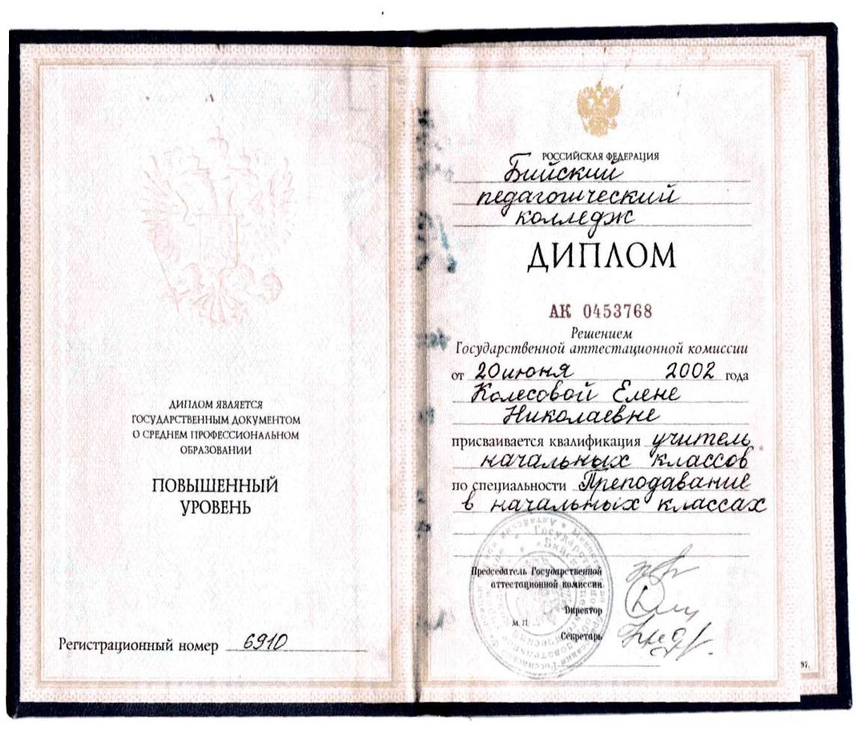

Slide 11
Сведения о повышении
квалификации

Slide 13
дипломы

Slide 16
Почетная грамота

Slide 18
Благодарственные
грамоты и письма

Slide 22
СВИДЕТЕЛЬСТВА

Slide 24
Достижения
воспитанников

Slide 29
Педагогическая
копилка

Slide 30
1. НОД «Поможем Мишутке».
2. НОД «Незнайка и время».
3. Опытно- экспериментальная деятельность «Свойства воды».
4. Проект «Волшебница вода».
5. Презентация «Волшебница вода»
6. Презентация проекта «Мы впустили сказку в дом…»
7. Презентация проекта «Витамины на окне»
8. Доклад не методическом объединении «Формирование предпосылок универсальных учебной деятельности у дошкольников»
9. Презентация «Формирование предпосылок универсальных учебной деятельности у дошкольников».
10. Доклад на семинаре – практикуме «Модель психолого – педагогического сопровождения образовательной деятельности в ДОУ в условиях инклюзии»
11. Деловая игра для педагогов на педагогическом совете от 29.11.19г. по ОО«Речевое развитие»
12. Проект «Озеро Телецкое»
13. Картотека опытно – экспериментальной деятельности.

Slide 31
Авторские
разработки

Slide 32
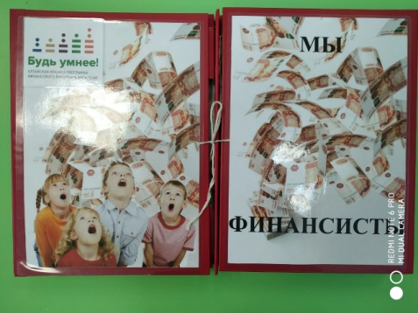
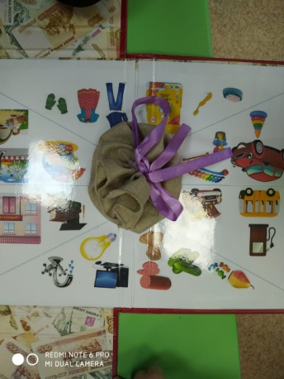
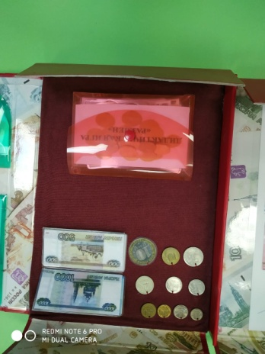
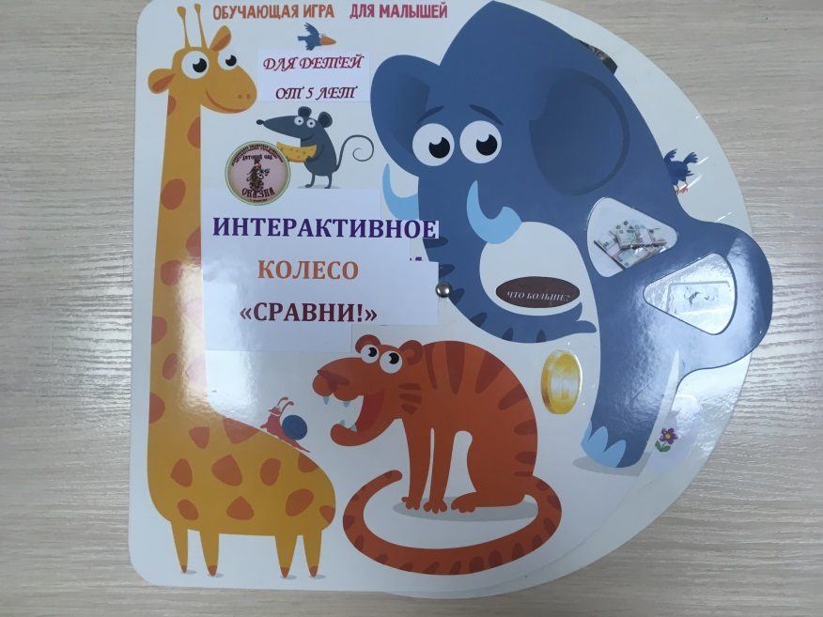
Лэпбук «Мы финансисты»
2.
Картотека «Фигуры из палочек»
3. Интерактивное колесо «Сравни»

Slide 33
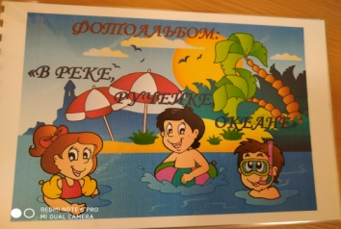
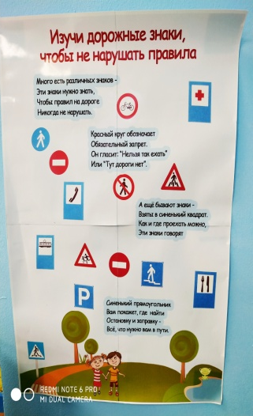
4.Картотека игр по речевому развитию
5. Рекомендации для родителей
«Экспериментируем дома»
6. Фотоальбом
«В реке, ручейке, океане»
7. Плакат
«Учи дорожные знаки»

Slide 34
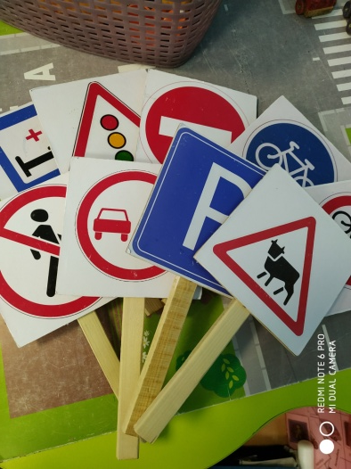
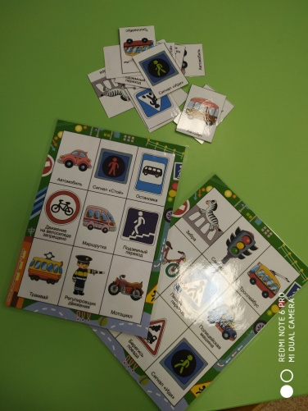
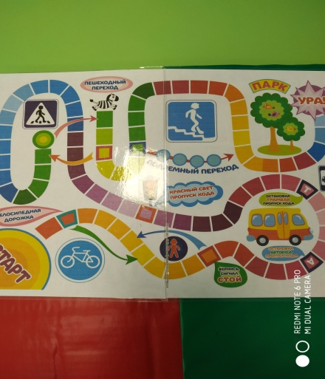
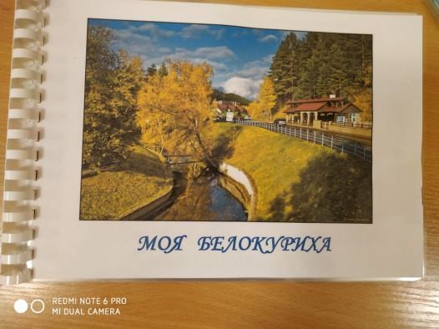
8. Дорожные знаки
9. Лото «ПДД»
10. Настольная игра
«Прогулка по городу
11.Альбом «Моя Белокуриха»

Slide 35
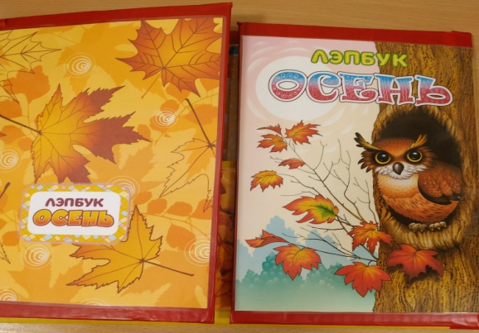
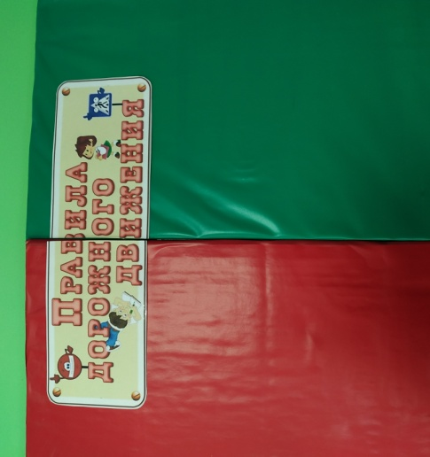
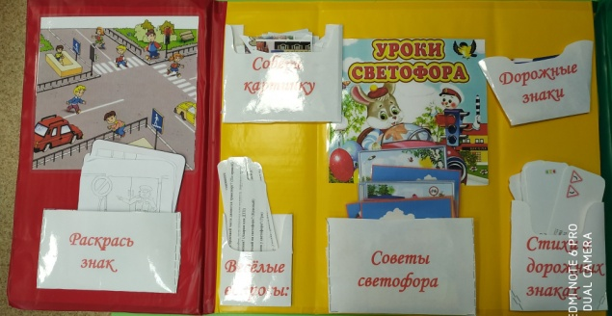
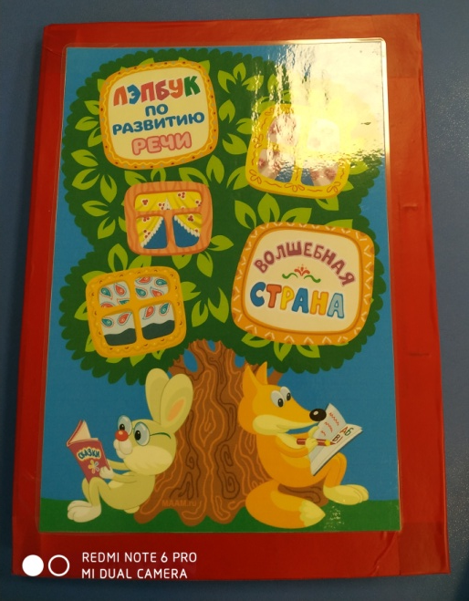
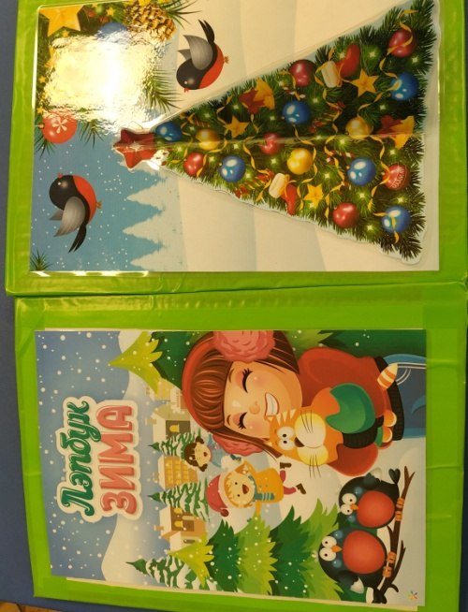
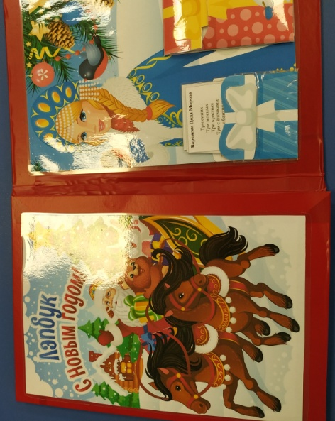
12.Лэпбуки: «Осень», «Правила дорожного движения», «Волшебная страна», «С новым годом», «Зима».

Slide 36
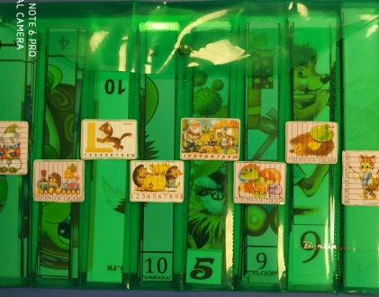
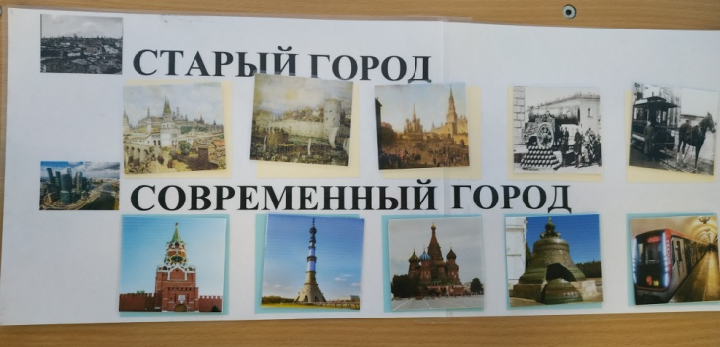
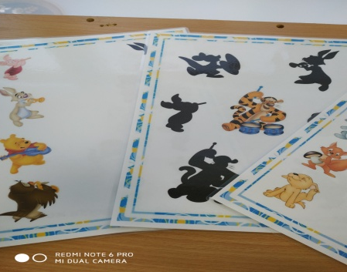
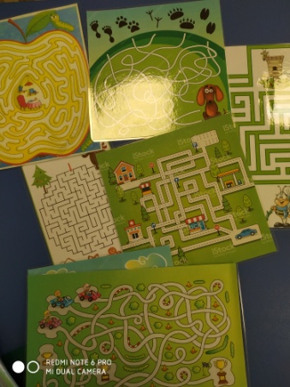
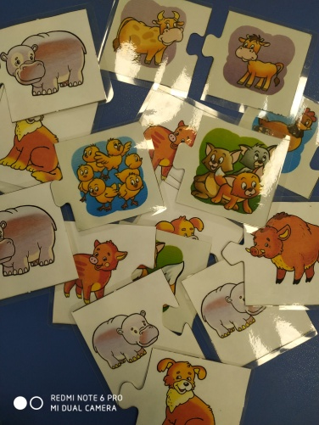
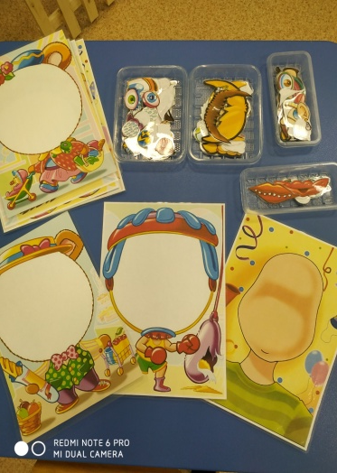
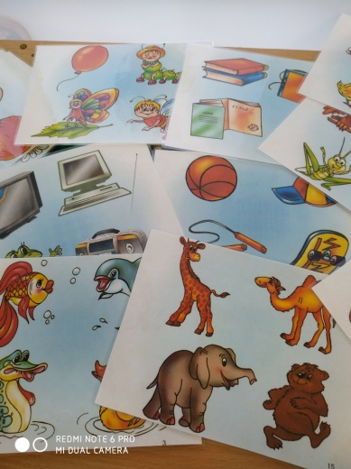
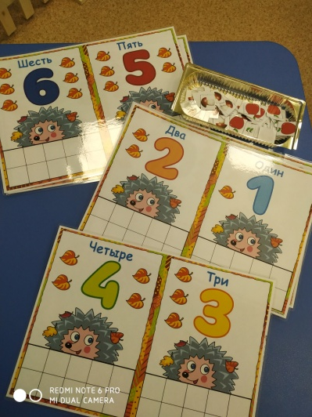
13. Дидактические игры: «Старый, современный город», «Сколько рыб», «Четвертый лишний», «Какой знак?», «Назови одним словом», «Найди отличия»,
«Собери картинку» и др.

